Slide 1

Uni Pago
DESIGN THINKING…
Omar Caleb Corpus Mendoza
Fernando Julian Verjan Vargas
Gustavo Armando Ramírez Soltero
https://www.youtube.com/watch?v=AlswiUzT-Xk

Slide 2

Identificando el problema
Nos dimos cuenta de la necesidad de centralizar todos los pagos básicos.
La pérdida de tiempo generada al tener que ir a pagar a las oficinas, o en su defecto a una tienda de conveniencia.
Nos dimos cuenta de la inexistencia de herramientas que permitan visualizar un historial de pagos.

Slide 3
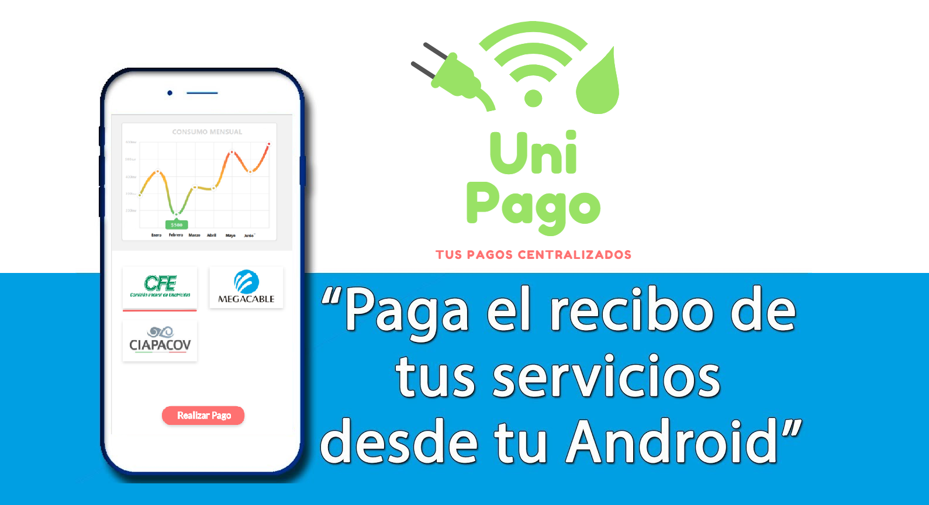

Slide 4

Empatiza
Objetivo
Empatizar con el usuario.
Entender sus motivaciones, emociones y forma de pensar.
Conocer sus problemasI

Slide 5



Segmento de mercado
Personas entre 25 – 55
Familiarizados con aplicaciones móviles
Encargados de pagar los servicios básicos del hogar.

Slide 6
Preguntas de la entrevista
¿Es usted encargado de realizar los pagos de los servicios básicos?
¿De qué manera suele pagar los servicios básicos………………….?
¿Como es la experiencia de usted desde que sale de su casa hasta que paga los servicios………………………………………………………..?
¿Suele olvidar pagos por situaciones que se salen de su control….?
¿Aproximadamente cuanto tiempo le toma el ir a realizar los pagos de cualquier servicios……………………………………………………….?
¿Que nos puede decir sobre la atención que recibe al pagar……...?
¿Cómo le gustaría que se mejore la manera en que se realizan los pagos de los servicios……………………………………………………………....?
¿Le parece interesante la idea de una aplicación que le facilite la manera en que se realizan los pagos ya su vez le de un historial de su cuenta en los servicios básicos de su dia a dia……………………………………….?

Slide 7
Resultados al empatizar
Dentro de las entrevistas nos dimos cuenta que las personas necesitan algo que les ayude a realizar los pagos de servicios básicos del hogar de una manera más sencilla. Ahorrando el mayor tiempo posible.
También resaltaron la necesidad de tener algún recordatorio sobre la fecha límite de los pagos.
Al empatizar detectamos que nuestro segmento de mercado se puede ampliar a personas de la tercera edad, ya que les damos la habilidad de realizar sus pagos desde su hogar.

Slide 8
Define
¿Cómo podríamos?
¿Reducir los tiempos de espera?
-La aplicación permite pagar en el momento que usted lo desee, únicamente necesita su recibo del servicio
¿Facilitar los pagos a todas las personas?
-Escaneando el código de barras se puede realizar el pago desde cualquier lugar, ayudando así las personas que tienen alguna discapacidad o se les dificulta salir de casa
¿Disminuir los retrasos en las fechas de pago?
-Enviar notificaciones a los usuarios 3 días antes de la fecha límite de pago

Slide 9
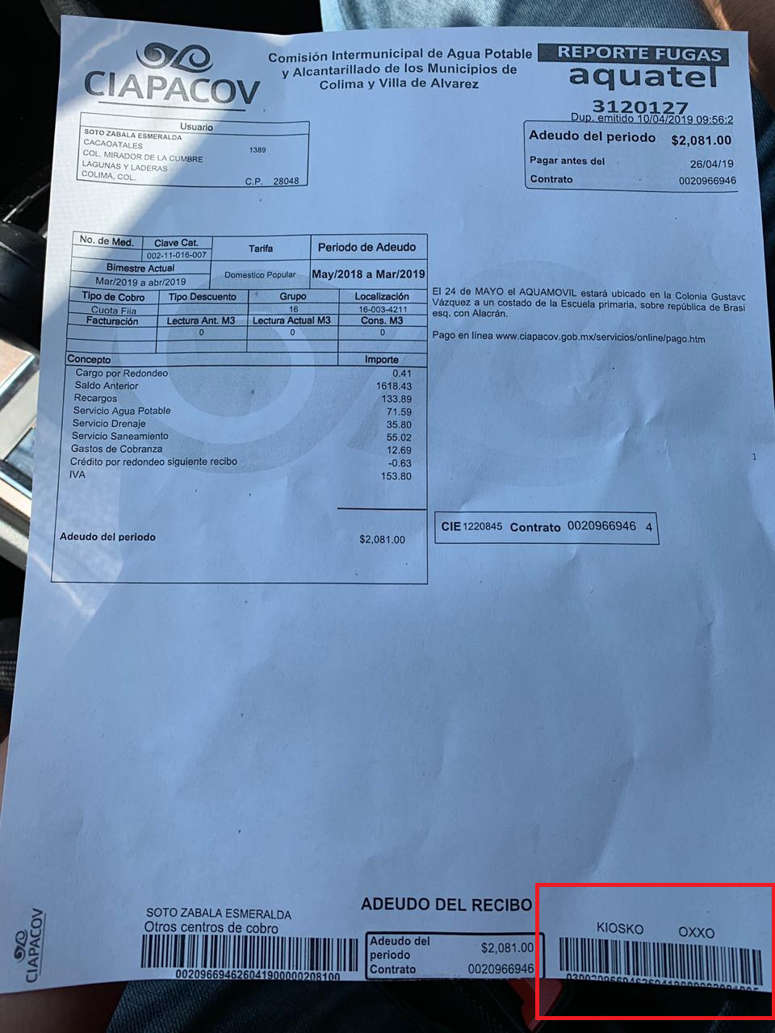
Definiendo convenios con las compañías
Un convenio con las compañías de servicios es similar a las relaciones que existen con otras entidades como OXXO y Kiosko.
Se llega a un acuerdo para generar un código que identifique el contrato y para que el pago se haga mediante la aplicación
Los usuarios escanean el código de barras asignado a estas entidades y de esta manera se obtiene toda la información necesitada para el depósito.

Slide 10
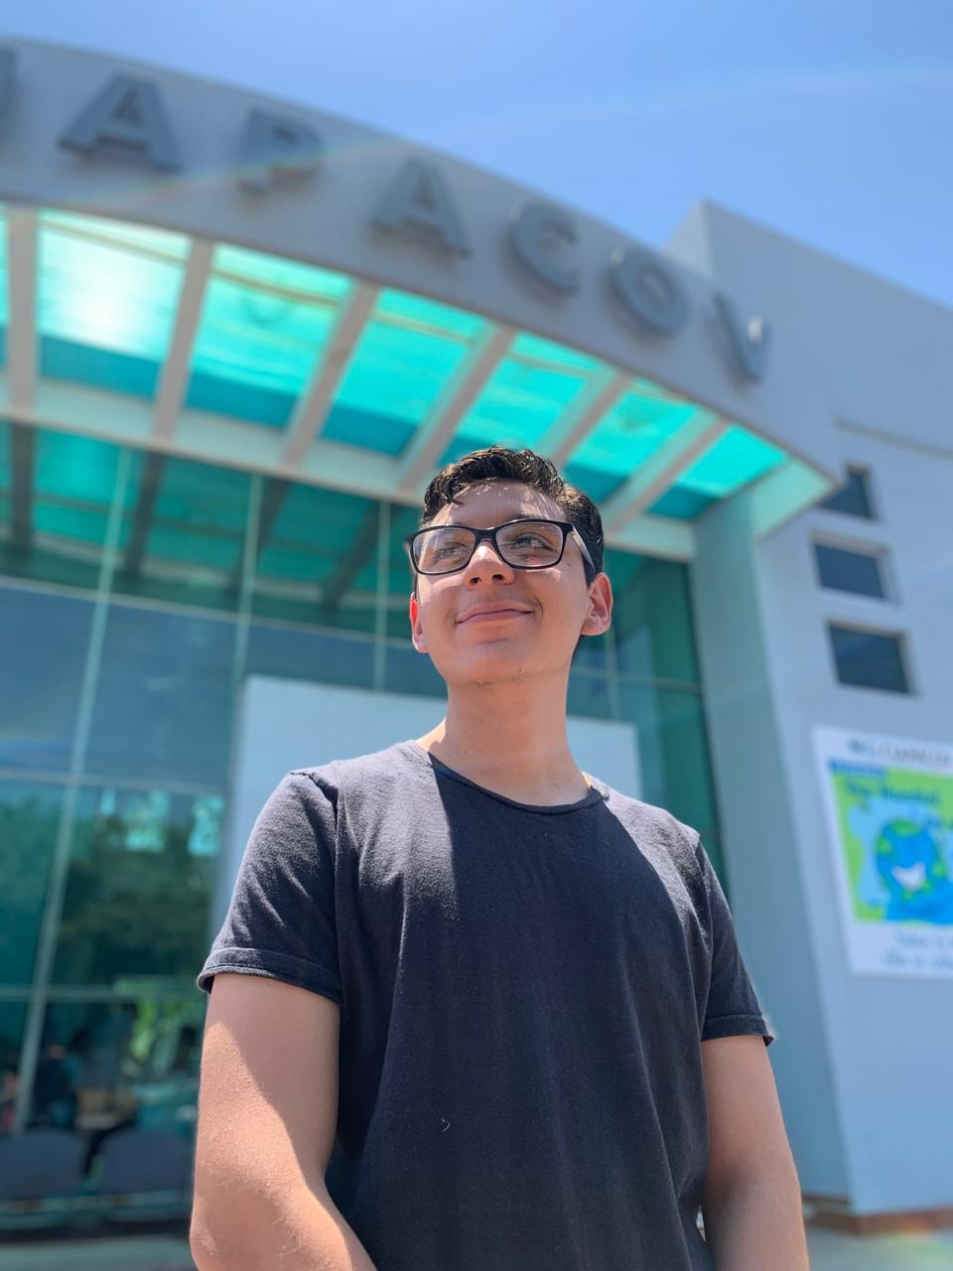
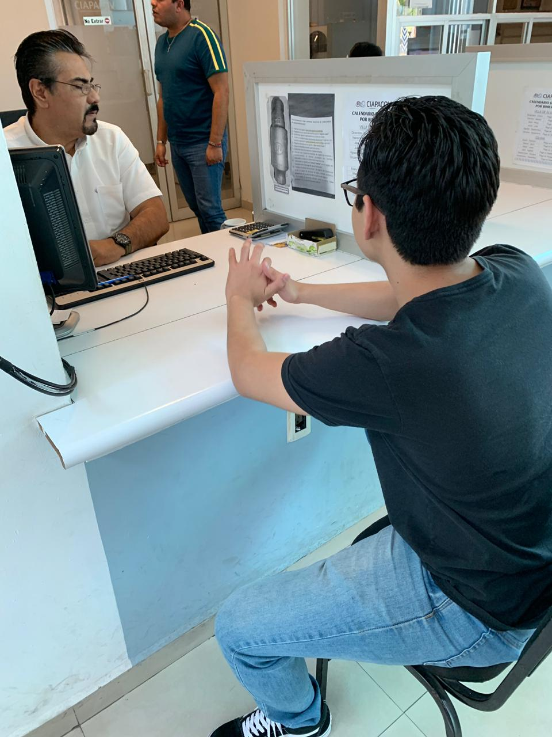

Slide 11
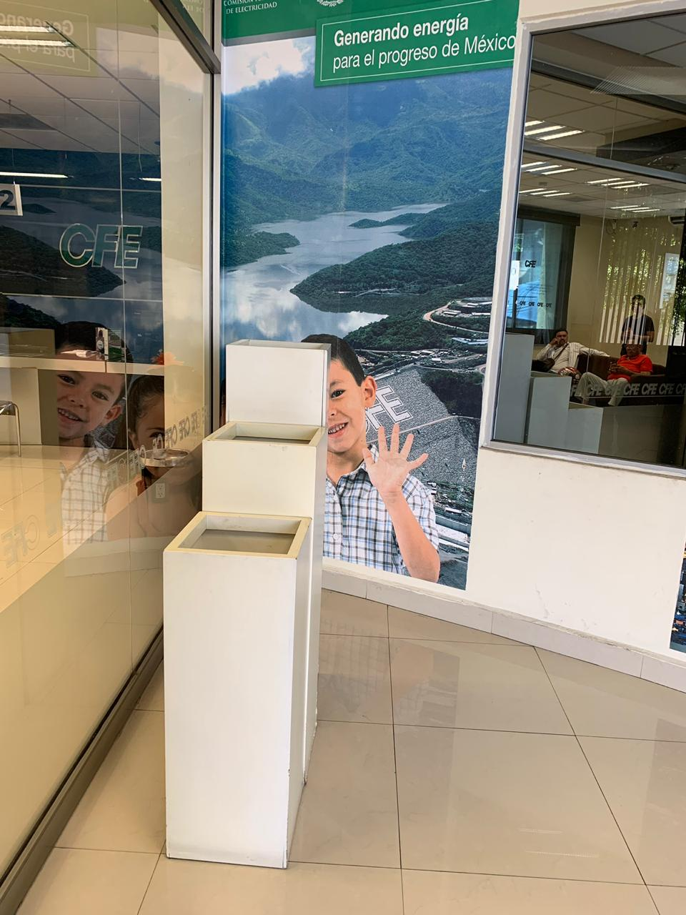
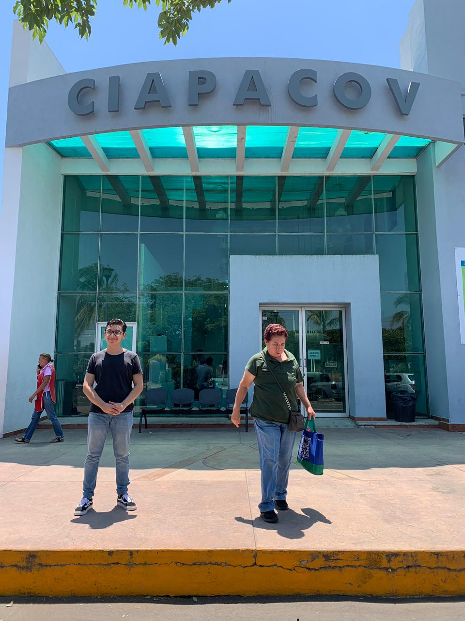

Slide 12
En el futuro planeamos incorporar...

Slide 13
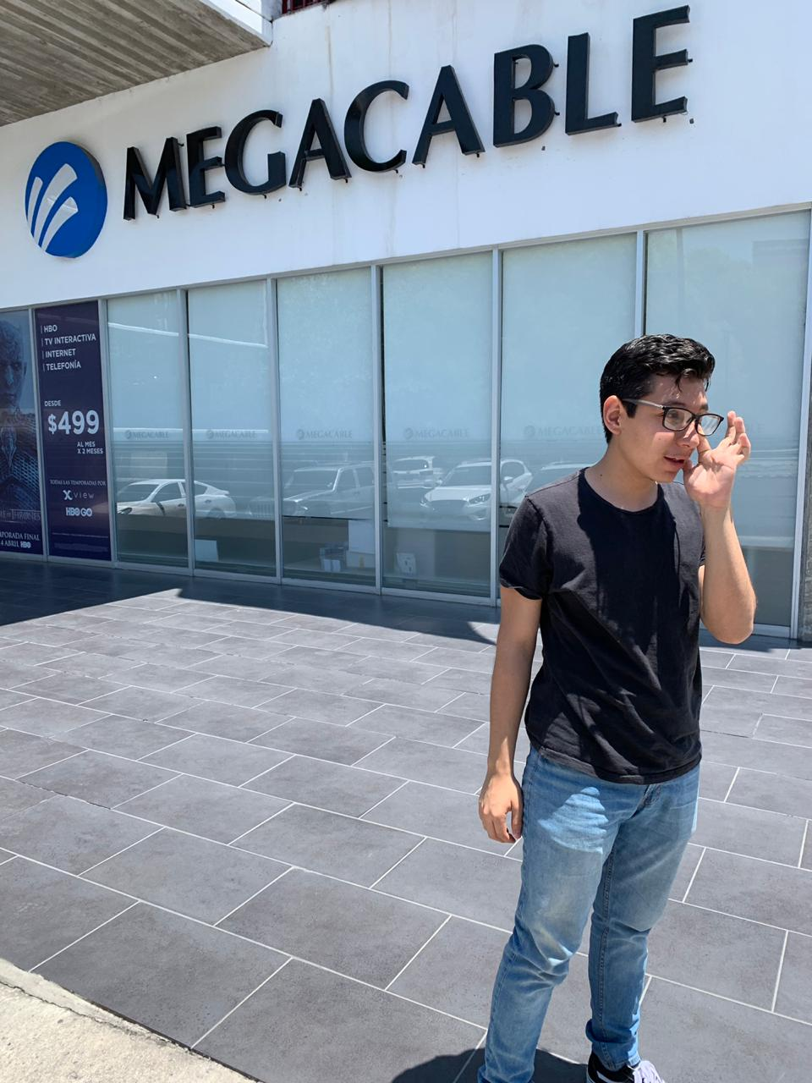
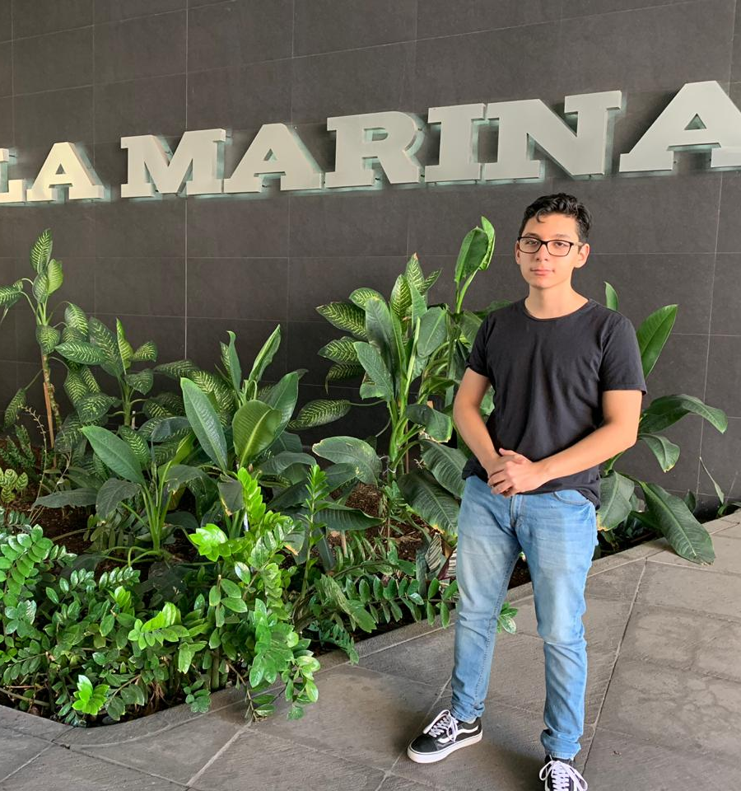

Slide 14
Respuestas relevantes obtenidas al realizar las entrevistas…
¿Cómo es para usted la experiencia de pago de sus servicios?
-Se vuelve muy tedioso tener que ir a pagar un servicio a la vez
-Yo tengo diabetes, entonces tener que salir al calor y caminar es una “friega”
¿Suele pasar que se le olvida hacer los pagos a tiempos?
-Si, completamente, me doy cuenta cuando ya me cortaron la luz.
¿Aproximadamente cuanto tiempo le toma ir a pagar sus servicios?
-A veces hasta una hora
-30 minutos en cada uno

Slide 15


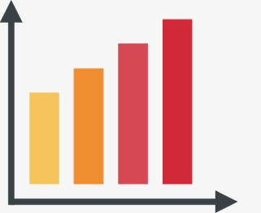
Idea
Selección de ideas
(Tras una lluvia de ideas, estas fueron las más importantes a llevar a cabo)
- Realizar pagos desde cualquier lugar
-Enviar notificaciones 3 días antes de la fecha límite de pago
-Visualizar estadísticas mensuales en base a los pagos previos

Slide 16
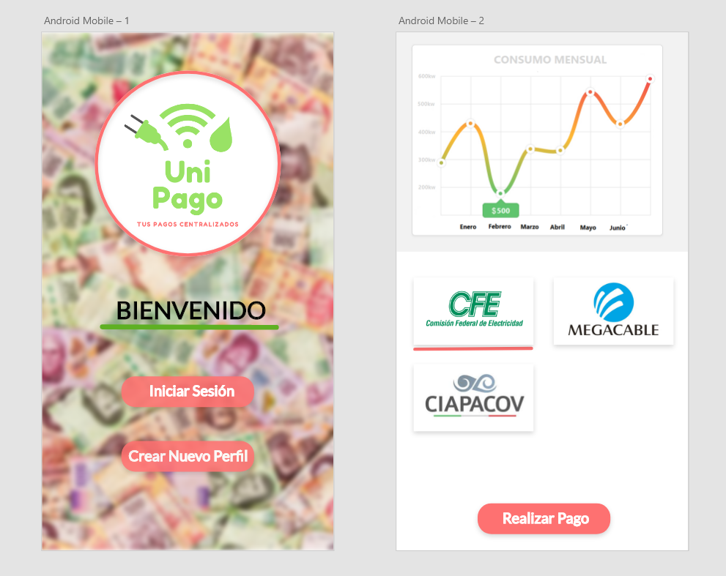
Prototipo

Slide 17
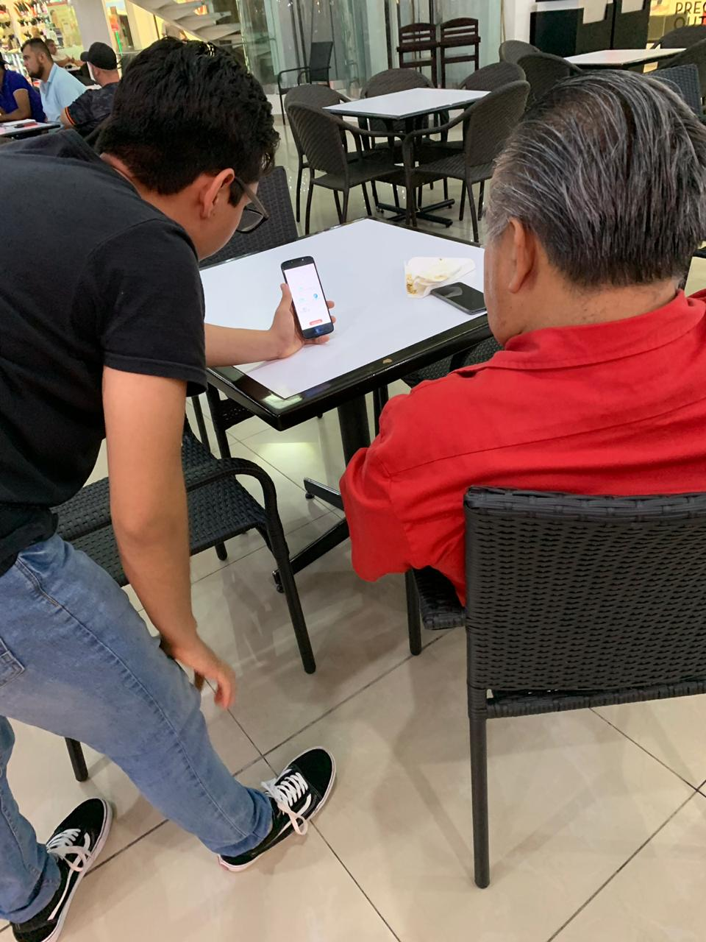

Testeo
Evaluación de la experiencia
Algunos resultados del testeo.
Todas las personas a las que les mostramos el prototipo aprobaron de ella.

Slide 18
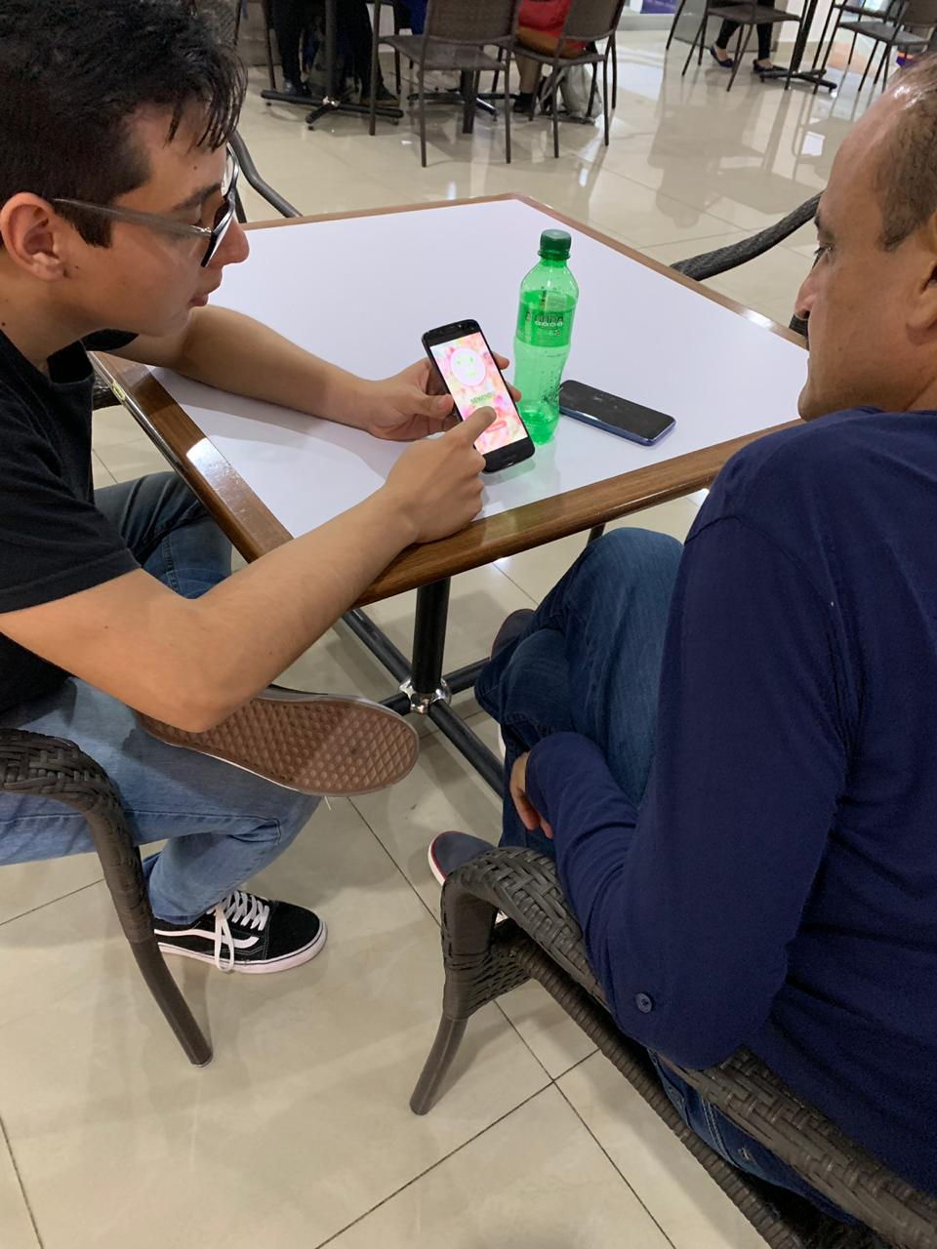


Mejoras a implementar
Mantener un buen tamaño en las gráficas y el diseño, para una buena legibilidad.

Slide 19
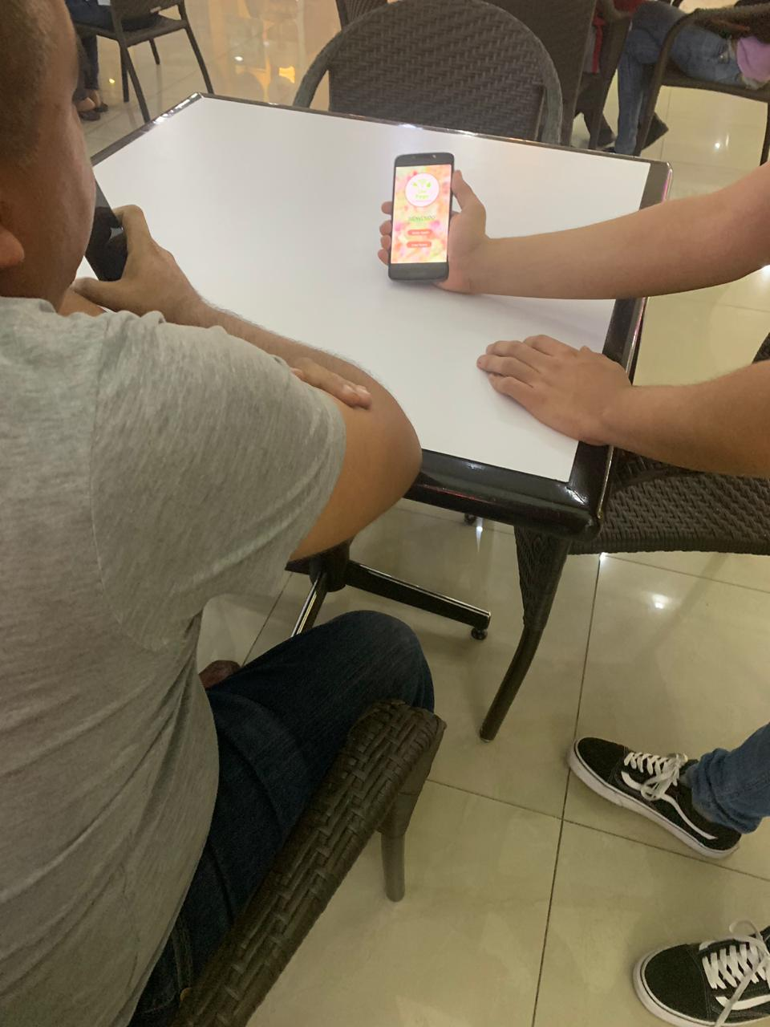

Carencias a evitar
Asegurarse de tener una fuerte seguridad al llevar a cabo los pagos

